Slide 3
فصل 5 : انگيزش: از مفاهيم تا کاربرد

Slide 5
مديريت مبتنی بر هدف
در مديريت مبتنی بر هدف به مشارکت افراد در تعيين هدف تاکيد می شود .اين هدفها بايد قابل لمس ,قابل تائيد و قابل سنجش يا اندازه گيری باشند , و هدف آن اين است که با استفاده از هدفهای سازمانی موجبات انگيزش و تحريک کارکنان را بوجود آورد. ارزش مديريت مبتنی بر هدف در اين است که می توان هدفهای کوچک سازمانی را به صورت هدفهای خاص, برای واحد سازمان و اعضای آن درآورد. مديريت مبتنی بر هدف ايجاب می کند که سازمان را به صورت واحدها و اجزای کوچکتر درآورد.اين سلسله مراتب هدفها باعث می شود که بين هدفهای يک سطح سازمان با هدفهای سطح ديگر سازمان ارتباط برقرار شود .
از آنجا که مديران واحدهای پائين تر سازمان در تعيين هدفهای مربوطه مشارکت می کنند, می توان گفت که مديريت مبتنی بر هدف , در سازمان ,مسير پائين به بالا را می پيمايد و نه مسير بالا به پائين.

Slide 7
چهار رکن اصلی مديريت مبتنی بر هدف
1-تعيين هدف يا هدفهای مشخص –هدفها بايد به صورتی روشن بيان شوند و مشخص گردد که چگونه به اجرا در آيند. برای مثال نبايد به گفتن هدف کاهش هزينه يا بهبود کيفيت , بسنده کرد. هدفها بايد قابل سنجش باشند مثلا کاهش هزينه ها به ميزان 10 درصد
2- تصميم گيری مشارکتی –در مديريت مبتنی بر هدف , هدفها تنها بوسيله رئيس تعيين نمی شود , افراد وکارکنان در تعيين هدفها مشارکت می کنند.
3-تعيين زمان مشخص – هر هدفی بايد در يک دوره زمانی مشخص تامين شود. دوره های زمانی اصولا سه ماهه,شش ماهه يا يک ساله اند.
4-بازخور نمودن نتيجه – تلاش مداوم می شود تا از طريق بازخور نمودن نتيجه عمليات , سازمان در جهت نيل به هدف گام بردارد. هر يک از افراد و کارکنان می توانند بر نوع فعاليت و کار خود نظارت کنند و در صورت انحراف اقدام خود را اصلاح نمايند.بازخور نمودن مستمر و ارزيابی رسمی مديريت سازمان مسيری پائين به بالا و بالا به پائين را (در سازمان) می پيمايد.

Slide 9
رابطه بين مديريت مبتنی بر هدف و نظريه تعيين هدف
نظريه تعيين هدف دارای ويژگيهای زير است: اگر هدفها مشکل باشند (در مقايسه با هدفهای آسان و يا هدفی وجود نداشته باشد) عملکرد فرد درسطح بالاتری خواهد بود. همچنين بازخور نمودن نتيجه منجر به عملکردی عالی تر می گردد.
تنها مورد اختلاف بين مديريت مبتنی برهدف و نظريه تعيين هدف, مربوط به مساله مشارکت دادن افراد است (يعنی در مديريت مبتنی بر هدف بر اين موضوع به شدت تاکيد می شود ,در حاليکه در نظريه تعيين هدف , هدف ها به وسيله مقامات بالاتر تعيين و جهت اجرا به مقامات پائين تر ارجاع می گردد)
بنابراين اگر فرد احساس کند که به همکاری ديگران نياز دارد , در آن صورت مديريت مبتنی بر هدف کار سازتر خواهد بود .برتری عمده مشارکت افراد در تعيين هدف اين است که در رابطه با هدفهای مشکل , افرادبه اجرای عمليات بهتر تشويق و ترغيب می شوند.

Slide 10
مديريت مبتنی بر هدف در مرحله عمل
روش مزبور شهرت به سزايي دارد و در بسياری از سازمانهای تجاری,بهداشتی, آموزشی, دولتی و غيرانتفاعی شاهد اين نوع برنامه ها هستيم .مديريت مبتنی برهدف در همه جا و در هر شرايطی کارساز نيست.مشکلات و مسائلی بدينگونه داشته است : انتظارات غير واقعی در رابطه با مسائل, نبودن تعهد لازم از طرف مديريت ارشد سازمان و ناتوانی يا بی ميلی مديريت در دادن پاداش(در مقايسه با هدفهای تعيين شده)

Slide 11
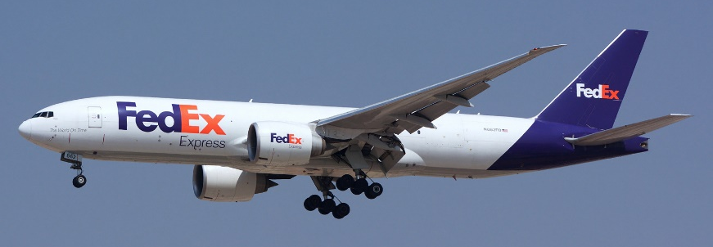
تعديل رفتار
تحقيق بر روی سيستم بسته بندی شرکت هواپيمايي امری (فدرال اکسپرس فعلی) انجام شد.مديريت شرکت می خواست بسته ها به صورت يکجا حمل شود و نه به صورت تک به تک.مديريت بر اين باور بود که استفاده از کانتينر باعث صرفه جويي در هزينه می شود.پاسخ استاندارد کارکنان بسته بندی در مورد استفاده مفيد از ظرفيت کانتينرها حدود 90 درصد بود در حاليکه تجزيه و تحليل شرکت نشان داد که معمولا 25 درصد ظرفيت کانتينرها تکميل می شود.مديريت برای تشويق کارکنان به استفاده از فضای کانتينر برنامه ای را به اجرا درآورد . با تقويت رفتار مثبت کارکنان نتيجه را مورد مطالعه قرارداد.به کارکنان آموزش داده شد تا فهرستی از آنچه که در يک روز بسته بندی می کنند تهيه نمايند. در پايان روز هر شخص ميزان استفاده يا ظرفيت تکميل شده کانتينر را محاسبه می کرد.نتيجه اينکه در نخستين روز اجرای برنامه ظرفيت تکميل شده کانتينرها به 90 درصد رسيد.
برنامه ای که اين شرکت به اجرا درآورد به نام تعديل رفتار معرفی گرديد که بيانگر کاربرد تئوری تقويت رفتار در افراد (درمحل کار) است.

Slide 12
تعديل رفتار در رفتار سازمانی
در اجرای برنامه تعديل رفتار (در رفتار سازمانی)بايد مسئله را طی 5 مرحله حل نمود که عبارتند از :
شناسايي رفتارهايي که بر عملکرد بيشترين تاثير را دارند – از ديدگاه نتيجه عملکرد همه کارهايی که کارکنان و اعضای سازمان انجام می دهند, نمی توانند اهميت يکسانی داشته باشند.بين 5 تا 10 درصد رفتارها باعث 70 تا 80 درصد عملکرد فرد است. مثلا استفاده از کانتينر در شرکت هوايي مربوطه
تعيين معيار سنجش يا اندازه گيری رفتارها – بايد يک پايگاه توسط مديريت در رابطه با اطلاعات مربوط به عملکرد بوجود آيد يعنی اندازه يا تعداد دفعاتی که نوعی رفتار تحت شرايطی خاص تکرار مي شود و بايد اقدامی صورت گيرد. مثلا 25 درصد ظرفيت کانتينر تکميل می شد.
شناسايي ترتيب رفتارها – بايد با تجزيه و تحليل بتوان رفتاری را که به بهترين عملکرد منجر شده است , شناسايي کرد و مشخص کرد که چه رفتاری شايسته تر است.مثلا در شرکت هوايي مشکلات قراردادن محموله در کانتينرها توانست راه مشخصی را جلوی پای مديريت بگذارد.
ارائه نوعی استراتژی و دادن تغييرات لازم در رفتارها – پس از تجزيه وتحليل , به منظور تقويت رفتارهای مطلوب و تضعيف رفتارهای نامطلوب , يک استراتژی تازه به اجرا درآورد.به صورتيکه بين پاداش و عملکرد رابطه مشخصی برقرار شود
ارزيابی بهبود عملکرد – مثلا در شرکت مزبور نرخ استفاده از ظرفيت کانتينر بلافاصله مشخص گرديد و تغيير رفتار کارکنان بازده را به 90 درصد رساند. کارکنان مجبور شدند يا تشويق گرديدند تا به صورت دائم در رفتار خود تجديد نظر کنند.

Slide 13
تعديل رفتار در مرحله عمل
مديران برای بهبود بهره وری کارکنان, کاهش ميزان اشتباهات, غيبت, تاخير و نرخ تصادفات از روش تعديل رفتار استفاده می کنند. برای مثال چندی پيش مدير ارشد شرکت زيراکس که از دست شکايتهای مشتريان به تنگ آمده بود, اقدام به اجرای برنامه پرداخت پاداش به مديرانی کردکه بتوانند در بلند مدت رضايت مشتريان را جلب نمايند. امروز شرکت صددرصد به هدفهای خود رسيده است.

Slide 15
مشارکت کارکنان
سازمانها و شرکت برنامه هايی را برای مشارکت کارکنان به اجرا در می آورند بطور مثال تشکيل تيم هايي که کارهايي را انجام می دهند که پيش از اين بر عهده سرپرستان بوده است. واحدهای بازاريابی که ماهی يکبار تشکيل جلسه می دهند و در باره بهبود کيفيت و افزايش توليد بحث می کنند, فروشندگانی که اجازه دارند بدون موافقت مدير با مشتريان مذاکره کنند ومعامله را قطعی نمايند, نمايندگان گروههای کارگری و کارکنان که در هيئت مديره قرار می گيرند

Slide 16
مشارکت کارکنان چيست ؟
مقصود از مشارکت کارکنان انواع روشها و فعاليتهايي است که در زمينه مشارکت اعضای سازمان انجام می شود مانند مشارکت در تصميم گيری , دادن سهام به کارگران
مشارکت دادن کارکنان نوعی فرايند مشارکتی است که هدفش تشويق و ترغيب کارکنان و اعضای سازمان به دادن تعهد و مشارکت هرچه بيشتر در امر موفقيت سازمان است .
پايه و اساس انديشه مزبور:کارکنان در فرايند تصميماتی که برسرنوشت آنها اثر می گذارد مشارکت می کنند , در کار اداری خود از آزادی عمل بيشتری برخوردارند و سازمان بدينوسيله موجبات انگيزش بيشتر آنها را فراهم می آورد , تعهد افرادبه سازمان بيشتر شده , بازدهی,توليد و بهره وری در سازمان افزايش می يابد و سرانجام آنان رضايت بيشتری به کار خود ابراز می کنند.

Slide 17
نمونه هايي از برنامه های مشارکت کارکنان

Slide 18
مديريت مشارکتی
زيردستان در تصميم گيری سهم به سزايي دارند ودر اين زمينه با رئيس مستقيم خود در قدرت شريک هستند.در بسياری از موارد مديريت مشارکتی باعث بهبود وضع روحيه کارکنان و بهبود توليد شده و حتی جنبه اخلاقی ومعنوی هم دارد.

Slide 19
مشارکت نمايندگان کارکنان
به جای اينکه همه کارکنان به صورت مستقيم در تصميم گيری ها مشارکت کنند يک گروه کوچک به عنوان نماينده اعزام می کنندتا در تصميم گيريها مشارکت کند و هدف از آن توزيع قدرت در سازمان است .

Slide 20
دايره کيفيت
اين دايره, يک گروه کاری هشت تا ده نفره است که از کارکنان و سرپرستان می شود و افراد گروه در آن مسئوليت مشترک می پذيرند.افراد معمولا هفته ای يکبار گرد هم می آيند و در باره مسائل کيفيت و علت مسائل موجود و راه حلها و اقدامات اصلاحی صحبت می کنند و نتايج کار را مورد ارزيابی قرار می دهند. در مورد اجرای راه حلهای نهايی توصيه شده مسئوليت بر عهده مديريت می باشد.
بخشی از مفهوم دايره کيفيت به معنی آموزش کارکنان و مشارکت دادن آنها در امور است تا بدان وسيله بر مهارت خود بيافزايند, با استراتژی های مختلف در رابطه با کيفيت آشنا شوند وشيوه های تجزيه و تحليل مسائل را فراگيرند.

Slide 21
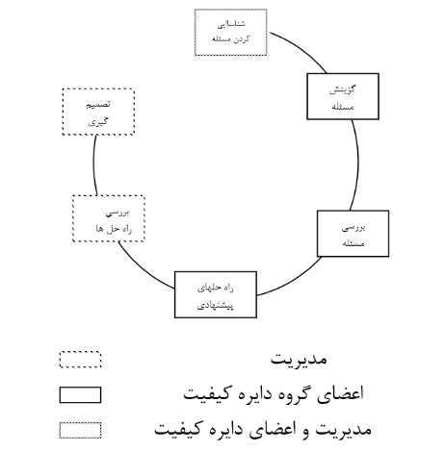
دايره کيفيت

Slide 22
سهيم کردن کارکنان در شرکت
در اين روش کارکنان , مالک سهام شرکت می شوند تا بتوانند در مزايای حاصل از فعاليتهای شرکت سهيم شوند.کارکنان تا زمانيکه در استخدام شرکت هستند حق فروش چنين سهامی را ندارند.اجرای اين برنامه موجب افزايش رضايت شغلی کارکنان و بهبود عملکرد آنها می شود.

Slide 23
تئوری های انگيزشی و برنامه های مشارکت کارکنان
برای مثال تئوری Y با برنامه مشارکت مديريت سازگار است و تئوری X با شيوه خودکامگی مديران (که به صورت سنتی وجود داشته است) .با توجه به تئوری بهداشت-انگيزش برنامه مشارکت کارکنان می تواند موجب انگيزش باطنی کارکنان شود و آنها فرصتهايی را برای رشد,پذيرش مسئوليت و مشارکت بيشتر در امور پيدا کنند.

Slide 24
برنامه های مبتنی برحقوق متغير
نمونه هايي از برنامه های دستمزد و حقوق متغير عبارت است از اجرای برنامه هايي به هدف انگيزش,مشارکت کارکنان در سود, دادن پاداش و جايزه و از اين قبيل.در اين روش شخص نه تنها حقوق و دستمزد خود را بر اساس سابقه کار يا ميزان تلاش دريافت می کند بلکه مقداری از دريافتهای او بر اساس عملکرد او و شرکت پرداخت می شود.در اين مورد چهار برنامه متفاوت به اجرا درآمده است که عبارتند از :
1-پرداخت دستمزد براساس قطعه ,به کارکنان براساس هر قطعه که توليد کنند يا کاری را انجام دهند ميزان مشخصی دستمزد پرداخت می شود ,در اين برنامه پايه حقوق وجود ندارد مانند فروش آجيل در خيابان و دريافت درصد مشخصی از صاحب جنس
2- دادن جايزه ,معمولا به مديران اجرايی چيزی به عنوان جايزه يا پاداش پرداخت می شود.
3-مشارکت در سود
4-طرح دادن پاداش به گروه
تئوری انتظار و برنامه مبتنی بر پرداخت دستمزد متغير-پرداخت دستمزد متغير با تئوری انتظار سازگار است. افراد می توانند بين عملکرد و پاداشهای دريافتی رابطه ای برقرار کنند.

Slide 25
برنامه پرداخت بر اساس مهارت
پرداخت براساس مهارت شيوه ديگری از پرداخت دستمزد براساس نوع کار است.به جای اينکه عنوان شغلی بتواند ميزان حقوق فرد را تعيين نمايد,در اجرای برنامه برساس مهارت (شايستگی) ميزان پرداخت بر مبنای مهارت فرد يا شيوه ای که او می تواند کاری را انجام دهد,تعيين می گردد.
نقاط ضعف برنامه پرداخت بر اساس مهارت چيست؟ فراگيری همه مهارتها زمانی موجب استيصال می گردد که رشد,ترقی و افزايش پرداخت براساس مهارتهای جديدی باشدکه بايد فراگيرند.در مواردی هم مهاتهای آموخته شده منسوخ می گردد.برخی از مهارتها مثل کنترل کيفيت يا رهبری تيم به گونه ای نيست که بتواند موجب افزايش مهارت گردد.

Slide 26
پرداخت براساس مهارت و تئوری های انگيزش
برنامه های پرداخت براساس مهارت با تئوری های انگيزش سازگاری دارد زيرا اجرای چنين برنامه ای کارکنان را وادار می کند تا مطالبی جديد بياموزند, بر ميزان مهارتهای خود بيافزايند و رشد کنند,ضمن آنکه اجرای چنين برنامه هايي با سلسله مراتب نيازها که بوسيله مزلو ارائه شد منافات ندارد.کسانی که نيازهايشان در رده پائين قرار دارد, به ميزان زيادی ارضا می شوند. داشتن فرصت تجربه آموزی و رشد می تواند به عنوان يک محرک يا عامل انگيزش به حساب آيد.

Slide 27
برنامه پرداخت بر اساس مهارت , در مرحله عمل
براساس يک تحقيق 70 تا 80 درصد شرکت هايي که پرداخت را بر اساس آموزش های جديد و مهارت های تازه کارکنان پرداخت می نمودند اعتراف کردند که رضايت شغلی کارکنان افزايش يافته , کيفيت محصول بهتر شده و بر ميزان توليد و بازدهی کارکنان افزوده شده است. همچنين در 70 تا 75 درصد شرکت ها هزينه های عملياتی و ميزان جابجايي کارکنان کاهش يافته است.

Slide 28
با تشکر از توجه شما

Slide 29
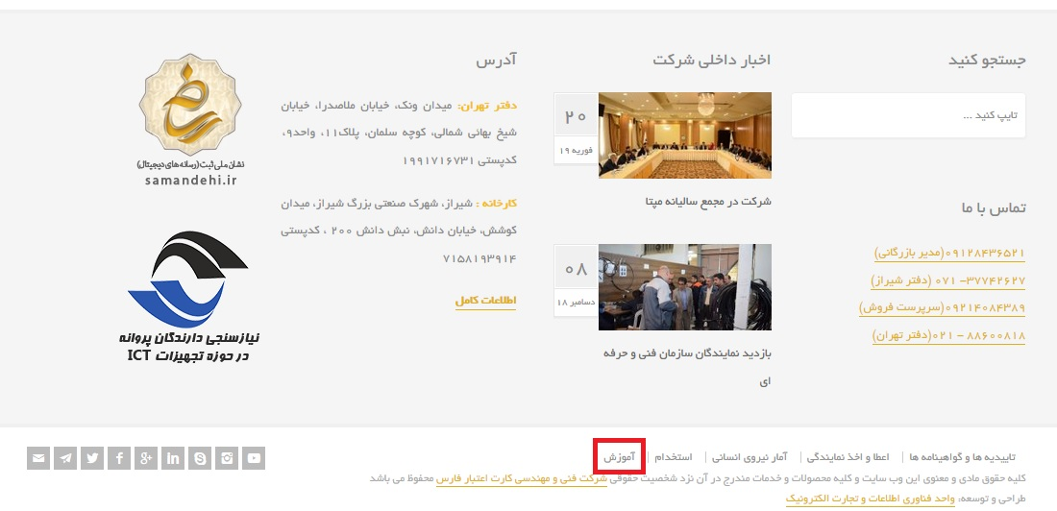
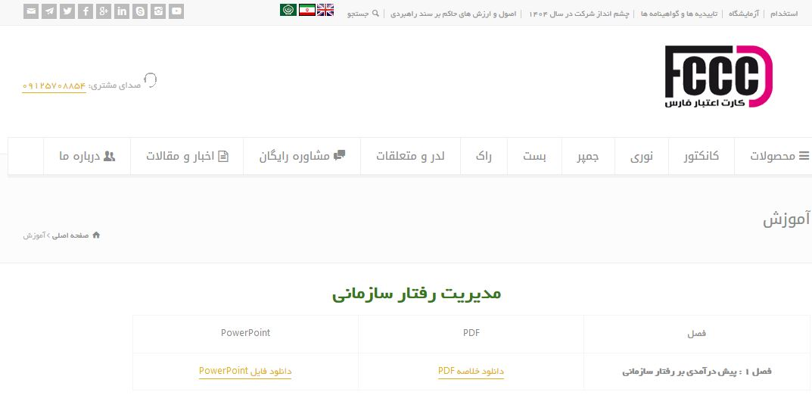
https://www.telecomtender.com/fa/training/

